Slide 1

Tiếng Việt 3
Tập 1
Tuần 2
Bài đọc 3: Bạn mới

Slide 2



Slide 3




Em hãy nêu mục đích nổi bật nhất của bài Lễ chào cờ đặc biệt.
“Khẳng định
chủ quyền biển đảo Việt Nam”.

Slide 4

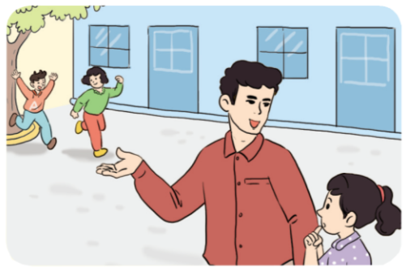
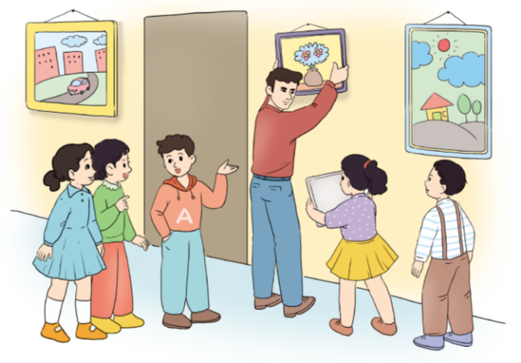

Quan sát tranh
Trong các hình ảnh minh họa, thầy giáo và các bạn học sinh đang làm gì?

Slide 5
Thầy giáo khuyên bạn nữ
vào chơi cùng các bạn.
Các thầy trò đang treo tranh ở hành lang lớp học.

Slide 6


Slide 7



HĐ1. Đọc thành tiếng
Giọng đọc trong bài
Giọng đọc nhẹ nhàng, tình cảm.
Nhấn giọng, gây ấn tượng với những từ ngữ gợi tả, gợi cảm.
Giọng đọc chậm rãi ở cuối câu.

Slide 8




GIẢI THÍCH TỪ KHÓ
Thơ thẩn
Đi chậm rãi như đang suy nghĩ điều gì đó.
Bàn tán
Trao đổi tự do về một vấn đề cùng quan tâm.

Slide 9

CÁCH NGẮT NGHỈ MỘT SỐ CÂU
Thầy gọi A-ri-a vào lớp, / hỏi: / “Em cho thầy xem bức tranh em mới vẽ được không?// Các bạn nói là em vẽ đẹp lắm”.

Slide 10



Lưu ý:
Các em chú ý phát âm đúng các thanh vần.
Đọc đúng các tên nước ngoài.
Ngắt nghỉ các câu văn sao cho phù hợp với mạch của bài.

Slide 11
HĐ2. Đọc hiểu
Làm việc nhóm
Vì sao trong giờ ra chơi, A-ri-a không tham gia cùng nhóm nào?
Những chi tiết nào cho thấy A-ri-a rất rụt rè?
Thầy giáo đã giúp A-i-a tự tin bằng cách nào?
Theo em, vì sao Tét-su-ô chủ động đến rủ A-i-a cùng chơi?

Slide 12


1. Vì sao trong giờ ra chơi, A-ri-a không tham gia cùng nhóm nào?
Vì A-i-a là học sinh mới, chưa quen ai nên bạn không tham gia nhóm nào.

Slide 13

2. Những chi tiết nào cho thấy A-ri-a rất rụt rè?
Không dám chủ động làm quen với các bạn.
Nói nhỏ khi được thầy khích lệ.
Tỏ ra lúng túng khi bị các bạn khác chê chậm.

Slide 14
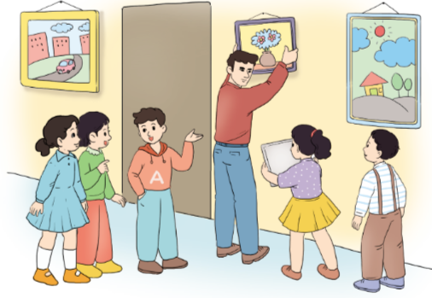
3. Thầy giáo đã giúp A-i-a tự tin bằng cách nào?
Thầy muốn xem tranh do A-i-a vẽ.
Treo các bức tranh đó lên hành lang để các bạn cùng ngắm.

Slide 15


4. Theo em, vì sao Tét-su-ô chủ động đến rủ A-i-a cùng chơi?
a. Vì thầy giáo yêu cầu bạn ấy làm thế.
b. Vì A-i-a đã tập luyện và đã chạy nhanh hơn.
c. Vì Tét-su-ô đã hiểu và quý mến người bạn mới hơn.
Notes:
Click vào các ô để lựa chọn đáp án
- Sai: con bướm đứng yên, ô chữ bị tối đi
- Đúng: con bướm di chuyển + ô chữ vẫn màu vàng

Slide 16



Qua bài đọc em học được điều gì?
Mỗi một người đều có điểm mạnh điểm yếu riêng, hãy cho họ cơ hội hòa nhập, không nên kì thị, chê bai bạn.

Slide 17


Slide 18





HĐ 1: Nhận biết dấu ngoặc kép
Trong câu “Em vào chơi với các bạn đi”, lời nói của nhân vật được đặt trong dấu câu nào?
Dấu ngoặc kép

Slide 19
HĐ2: Củng cố hiểu biết về dấu ngoặc kép
Tìm thêm một câu là lời nói của nhân vật trong bài đọc trên.
Dấu câu nào cho em biết đó là lời nói của nhân vật?
Trong câu: Lời của Tét-su-ô nói với A-i-a: “Ngày mai, cậu chơi đuổi bắt với chúng tớ nhé”.
Dấu ngoặc kép cho biết đó là lời nói của nhân vật.

Slide 20


Slide 21





  Ôn tập lại nội dung bài học ngày hôm nay
  Chuẩn bị: Bài viết 3 – Chính tả

Slide 22


Slide 23


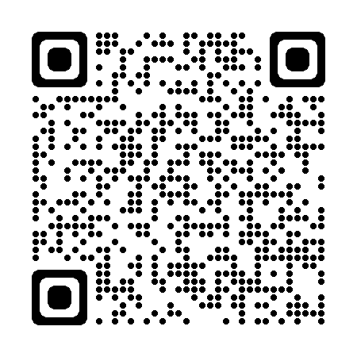
Để kết nối cộng đồng giáo viên và nhận thêm nhiều tài liệu giảng dạy,
mời quý thầy cô tham gia Group Facebook
theo đường link:
Hoc10 – Đồng hành cùng giáo viên tiểu học
Hoặc truy cập qua QR code

